Slide 1
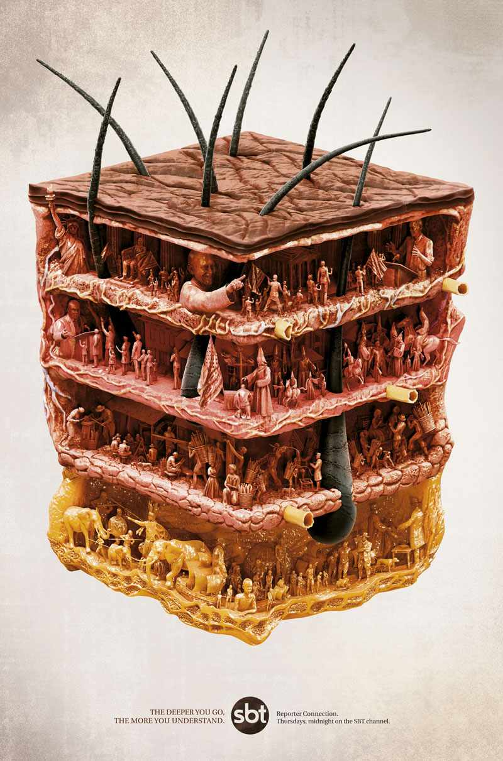
Úvod-Kůže a podkoží
Anamnéza
bp4803 Kineziologie, algeziologie a odvozené techniky diagnostiky a terapie 1
Mgr. Zuzana Kršáková

Slide 2
Podmínky splnění předmětu
100% účast na přednáškách.
Splnění průběžných testů (každou hodinu) na seminářích - 4 otázky (2 teorie z přednášek, 2 ze seminářů) plus bonusová otázka, případně aktivita na hodině (kahoot).
Min. 70% z maxima bodů nejlepšího - praktická zkouška plus teorie s 3-člennou komisí (Chytilová, Kotlánová, Kršáková). Kdo nesplní, píše závěrečný test z vícero otázek (teorie i prax) a v případě dosažení min. 70% z plného počtu bodů, je připuštěn k absolvováni praktické zk.

Slide 3
Obsah přednášek
Přednáška (12.9.2022)
Úvod, Kůže a podkoží teorie
Anamnéza
Přednáška (19.9.2022)
Ligamenta (teorie, stupně poranění a management poranění)
Hypermobilita
Fascie (teorie, tensegrity model)
Přednáška (26.9.2022)
Jako 2. přednáška
Přednáška (3.10.2022)
Svaly (teorie, fyziologie sv. kontrakce, tonus a trofika, etáže funkčních změn, fibromyalgie a Trigger points, Svalový test dle Jandy, techniky PIR,MET,AGR a další)
Přednáška (10.10.2022)
Svaly
Přednáška (17.10.2022)
Svaly
Přednáška (24.10.2022)
Artrokinematika (klouby - typy, stupně volnosti, kloubní vzorce - extra a intraartikulární, pasivní, aktivní RP a JP, zápis SFTR metody a goniometrie, roviny, páteř.
8. Přednáška (31.10.2022)
Osteokinematika a chrupavka (teorie, typy, teorie hojení chrupavka)
9. Přednáška (2 přednášky) (7.11.2022)
Funkční testy (aspekce, dynamické stereotypy dle Jandy vs. DNS testování)
Vyšetření Chůze (krokový cyklus - rozebrání, komprese kloubů a patologie chůzového cyklu dle typů různých dg.).
10. Přednáška (14.11.2022)
Chůze
11. Přednáška (21.11.2022)
EBM testování
12. Přednáška (28.11.2022)
Doplnění učiva
13. Přednáška (05.12.2022)
Opakování plus Kahoot (1. tři výherci obdrží bonusové body v rámci vyhodnocování procent testů na seminářích)

Slide 4
Důležité pojmy ve fyzioterapii
Aspekce
Vyšetření pohledem, umožní během krátké doby nashromáždit velmi užitečné poznatky o stavu pacienta a pomáhá při utváření komplexního obrazu o jeho osobě i nemoci. Začíná již v čekárně, protože si můžeme všímat přirozeného a nekorigovaného pohybového chování pacienta. Získáváme tak cenné informace o držení těla, chůzi, antalgickém chování atd.)
Rozeznáváme:
Aspekce stoje (zezadu, zboku, zepředu), modifikovaný stoj - Trenedelenburgova zkouška (ukázka kvality stabilizace pánve ve frontální rovině), stoj na 2 vahách, apod.
Aspekce dynamických pohybových stereotypů (chůze/modifikovaná, dynamické pohybové stereotypy dle Jandy - abdukce ramene, abdukce v kyčli, extenze v kyčelním kloubu, testování hlubokého stabilizačního systému páteře dle DNS - test elevace paží, flexe krku, apod.)

Slide 5
Důležité pojmy ve fyzioterapii
Palpace:
Cílem palpace je získat co nejlepší orientaci v lokálních strukturách, která umožní jejich následné přesné vyšetření a správné zacílení terapie. Palpací vzniká zpětná vazba mezi terapeutem a pacientem, která je nereprodukovatelná.
Terapeut by měl při palpaci vycházet z míst, které zná nejlépe. Obecně je dobré začínat palpací známých a snadno přístupných struktur (např. os sacrum) a svalů (např. m.biceps brachii) a teprve poté se přesouvat k palpačně hůře přístupným strukturám.
“Nemůžete správně hmatat to, co neznáte.”
“Vyhmátnout, vomakat, pochopit.” prof. Karel Lewit:
https://www.youtube.com/watch?v=44131f42dBo&t=4s&ab_channel=AlesUrbanczik

Slide 6
Důležité pojmy ve fyzioterapii
Hlavní zásady při palpaci:
Použití vhodné palpační techniky
Očekávaná konzistence tkáně
Rozlišení odporu, který struktury při palpaci kladou
Množství aplikovaného tlaku by mělo být jen tak velké, jak je nutné, a tak malé, jak je jen možné.
tvrdá tkáň = rychleji, vjem tuhosti
měkká, elastická tkáň = pomalu, vjem pružnosti

Slide 7
Důležité pojmy ve fyzioterapii
Auskultace
Vyšetření poslechem, využití u vyšetření kloubů (krepitace, drásoty a lupavé zvuky), při mobilizacích (fenomén lupnutí při uvolnění blokády), peristaltické ozvy (svědčí o motilitě určitého úseku dutých orgánů břišních), vyšetření respiračního systému (při respirační fyzioterapii – kašel, sípavé zvuky, bublavé zvuky informují o lokalizaci a množství hlenu v dýchacích cestách).
Perkuse
Vyšetření poklepem, např. poklep trnových výběžků obratlů.

Slide 8
Důležité pojmy ve fyzioterapii - anatomické rozdělení směru a polohy na trupu a končetinách
superior – horní
cranialis – směrem k hlavě
anterior – přední
ventralis – směrem k břichu
internus – vnitřní
profundus – hluboký
medialis – směr ke střední rovině
dexter – pravý
proximalis – bližší k trupu (u končetin)
ulnaris – vnitřní (na předloktí a ruce)
palmaris (volaris) – dlaňový (na ruce)
plantaris – chodidlový (na noze)
inferior – dolní

Slide 9
Důležité pojmy ve fyzioterapii - anatomické rozdělení směru a polohy na trupu a končetinách
caudalis – směrem k dolní části trupu („ocasu“)
posterior – zadní
dorsalis – směrem k zádům
externus – vnější, zevní
superficialis – povrchový
lateralis – směr od střední roviny
sinister – levý
distalis – vzdálenější od trupu (u končetin)
radialis – vnější (na předloktí a ruce)
dorsalis – hřbetní (u ruky i nohy)
dorsalis – hřbetní (viz výše)

Slide 10
Důležité pojmy ve fyzioterapii - směr a pohyby na trupu a končetinách
flexe – ohnutí
extenze – natažení, narovnání
abdukce – odtažení (směrem od trupu)
addukce – přitažení (směrem k trupu)
rotace – rotační pohyby
radiální dukce – ohnutí ruky na stranu palce
ulnární dukce – ohnutí ruky na stranu malíku
supinace – rotace předloktí, kterou se u končetiny visící podél těla otočí dlaň dopředu, tzn. malíkem k tělu
pronace – rotace předloktí, u končetiny visící podél těla se otočí hřbet ruky dopředu a dlaň dozadu, tzn. palcem k tělu
deprese – stlačení, snížení.
elevace – vyzdvižení, pohyb nahoru
protrakce – pohyb dopředu (u ramenního kloubu)
opozice – opozice palce proti ostatním prstům a dlani

Slide 11
Důležité pojmy ve fyzioterapii - směr a pohyby na trupu a končetinách
laterální flexe (lateroflexe) – ohnutí do strany (úklon trupu a hlavy)
dorzální flexe (retroflexe) – ohnutí dozadu (u trupu a hlavy záklon), odpovídá extenzi
ventrální flexe (anteflexe) – ohnutí dopředu (u trupu a hlavy předklon), odpovídá flexi
plantární flexe – odpovídá flexi
palmární flexe – odpovídá flexi
dorzální flexe – odpovídá extenzi
valgozita kloubu – vbočenost kloubů, zejména kolen a kyčlí (genua valga – kolena vbočená do „X“)
varozita kloubu – vybočenost kloubů, zejm. kolen a kyčlí (genua vara – kolena vybočená do „O“)

Slide 12
Funkce kůže
ochranná funkce (bariéra mezi vnějším a vnitřním prostředím. Kůže chrání tělo proti vniknutí škodlivých látek, mikroorganismů a před UV zářením).
smyslové funkce (množství receptorů-nervových zakončení, které reagují
na teplo, chlad, tlak nebo poranění tkání).
termoregulace (stálá teplota těla pomocí kožních cév a potních žláz. V teplém prostředí se cévy rozšiřují, dochází ke zvětšení průtoku krve, a urychlení výdeje tepla. Zabraňuje také nechtěnému odpařování tekutin z těla).
zásobní funkce (v podkožním vazivu se skladuje tuk. Zásobní, mechanická a izolační funkce. Vitaminy rozpustné v tucích).

Slide 13
Funkce kůže
vylučovací funkce (kůže je vedle ledvin dalším důležitým orgánem pro vylučování chemických látek z těla skrze mazové a potní žlázy, jejichž sekrety přispívají k ochraně kůže. Pot svou kyselou reakcí omezuje růst mikroorganismů-slabé dezinfekční účinky. Vylučování potu=důležitý prostředek termoregulace organismu).
resorpční funkce (přes kůži je možné do těla vpravit jen látky rozpuštěné v tukových rozpouštědlech nebo v tucích, které lze do kůže vtírat-různé léky v podobě mastí. Přes kůži je také možné absorbovat dýchací plyny. Zdravá kůže je schopna absorbovat jen malé množství látek. Poškozená kůže má však velké resorpční schopnosti, což může vést k rozvoji infekcí způsobených mikroorganismy).
estetická funkce a komunikace (červenání, aktuální psychické rozpoložení jedince).

Slide 14
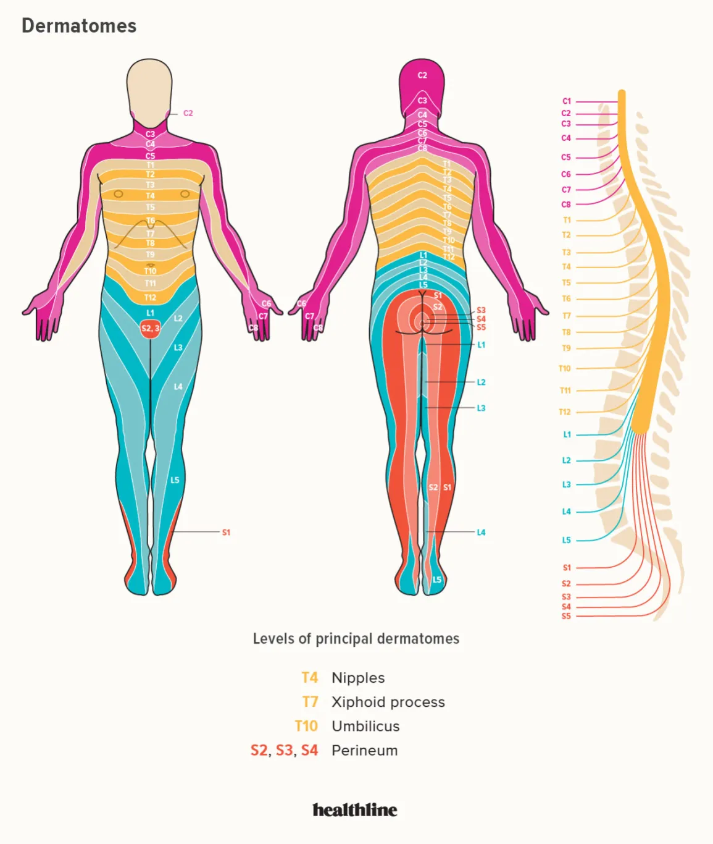
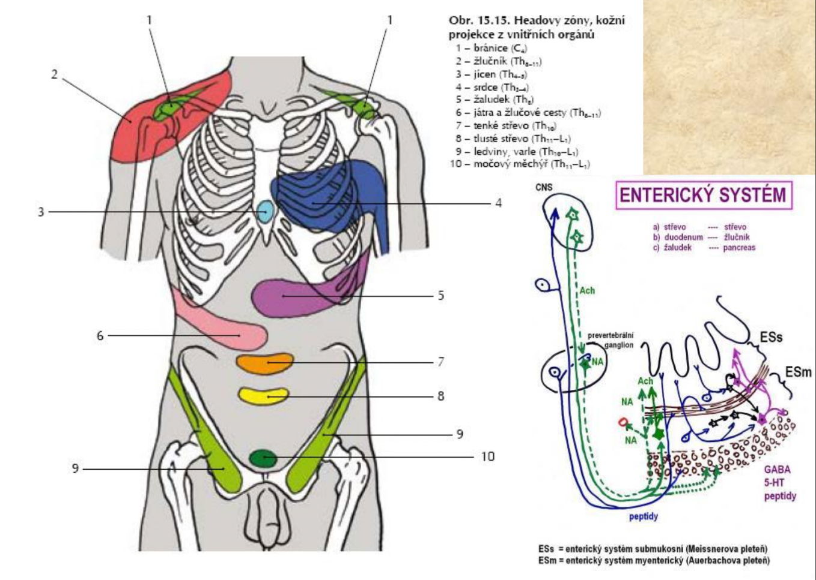
Diagnostická funkce
dermatom – segment kůže inervovaný daným nervem
reflexní změny kůže – Headovy zóny jsou oblasti na kůži, jejichž inervace vychází ze stejných míšních segmentů jako inervace určitých vnitřních orgánů (viscerokutánní-kutoviscerální reflex, reflexní masáž).
https://www.healthline.com/health/dermatome
https://anat.lf1.cuni.cz/souhrny/ka04.pdf

Slide 15
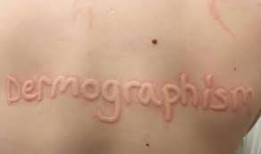
Diagnostická funkce
HAZ - hyperalgická kožní zóna, oblast kůže, která má při dotyku vyšší citlivost (větší dráždění kožních receptorů). V oblasti nacházíme změnu kožního odporu, vyšší potivost, zvýšený dermografismus, změněné cévní reakce.
V 1 segmentu x plurisegmentální

Slide 16
Bariéra
Fyziologická (odpor mezi tkáněmi je elastický a postupně narůstající)
Patologická (restriktivní, odpor mezi tkáněmi je náhlý a ostrý - zkouška na povrchu lehátka)
Anatomická (za fyziologickou bariérou, daná kostěnou strukturou, nepracujeme s ní)
Fenomén bariéry:
Měkké tkáně a klouby vykazují při dysfunkci určité části pohybového aparátu tendenci ke snížení své mobility. Před dosažením anatomické zarážky (anatomické bariéry) začne při užití velmi malého tlaku klást vyšetřovaná tkáň první malý odpor (funkční bariéra).
Vyšetření dále spočívá v mírném zvýšení tlaku v bariéře (nesmíme ovšem bariéru opustit) a pokud tato bariéra dále pruží, jedná se o fyziologický stav. Pokud však v místě bariéry není možné pružení vyvolat (tkáň nepruží), jedná se o patologickou bariéru představující poruchu v daném segmentu. Nikdy “neopouštíme získaný terén.”

Slide 17
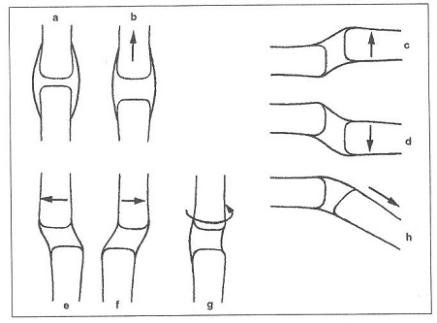
Bariéra
https://www.rehabilitace.info/lidske-telo/klouby-a-jejich-poruchy/
A - anatomická bariéra
Ph - fyziologická bariéra
path - patologická bariéra
n0 - neutrální bod
N1 - neutrální bod při existenci patologické bariéry
Notes:
K vysvětlení funkční blokády v kloubu přispělo popsání tzv. bariér v kloubu Kimberlym (1980). Při pasivním pohybu v kloubu ve smyslu vzájemného posunu kloubních plošek z neutrální polohy (N0), viz obrázek 8, rozlišujeme za normálních okolností dva odpory v pohybu – anatomickou (A) a fyziologickou bariéru (Ph). Anatomická bariéra je tvrdá zarážka dána kostními strukturami a vazy. Fyziologická bariéra je první lehký odpor, na který narážíme při pasivně prováděném pohybu. Z této pozice lze ještě „zapružit“. Pokud narážíme ihned na tvrdý odpor (patologickou bariéru - Path) - kloub nepruží, chybí vůle v kloubu (neboli joint play dle Mennela, 1989). Hovoříme o blokádě v kloubu (Lewit, c2003). Celkově se rozsah pohybů v zablokovaném kloubu nemění. Je to dáno tím, že na jedné straně vůle mizí splynutím fyziologické bariéry s anatomickou bariérou a naopak na druhé straně se kloubní vůli zvětšuje na podkladě oddálení fyziologické bariéry od anatomické, jak můžeme vidět na obrázku 9 (Tichý, Jelínek a Macková, 2010).

Slide 18
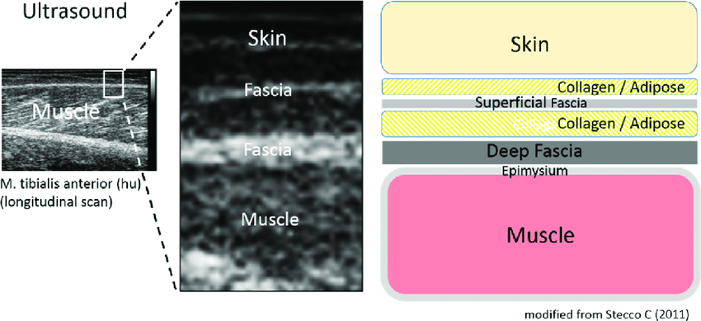
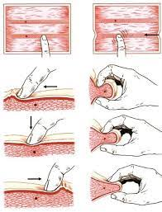
Ošetření měkkých tkání
Podle vrstev:
Kůže (posunlivost, protažitelnost)
Podkoží, jizva, sval (řasa, tlak-presura)
Fascie (posunlivost)
Sval-Trigger point, tender point (presura)
https://www.researchgate.net/figure/Generic-Body-Fascia-Layering-and-Stratification-Left-panel-shows-ultrasound-image-of-a_fig1_337002695

Slide 19
Ošetření měkkých tkání

Slide 20
Vyšetření kůže
Metoda kožního tření (skin drag):
Vyšetření „hlazením kůže“ kaudálním směrem – diagnostika povrchových HAZ. V místě HAZ se kůže více potí, a proto již při lehkém hlazení dochází ke zvýšenému tření. Tato technika je velmi rychlá a šetrná, umožňuje snadno určit celou plochu vegetativních změn. U dalších technik již uplatňujeme fenomén bariéry.

Slide 21
Vyšetření kůže a podkoží
Kůže v místě reflexní změny je teplejší než v okolí u normální kůže, v místě prosáknutí je větší vazodilatace.
V místě reflexní změny je ↑ el.odpor kůže, ↑ dermografismus, ↑ potivost a změněná cévní reakce.
Při reflexních změnách kůže a podkoží se kožní řasa těžko tvoří, je tlustší, hůře se posunuje x spodině. Ztluštění kůže a podkoží je způsobeno prosáknutím těchto tkání, zmnožením extracelulární tekutiny. Při velkém prosáknutí někdy nelze kožní řasu vytvořit a na povrchu je reliéf “pomerančové kůže“.

Slide 22
Vyšetření/Ošetření kůže a podkoží
Protažení měkkých tkání v řase
Vyšetření (palpace) palcem (na straně blíže k fyzioterapeutovi) kraniálně
Vyšetření (palpace) prsty (na opačné straně než terap.stojí) kraniálně (v obou typech stojíme bokem k hlavě pacienta)
Küblerova řasa - „nahrnutí kůže palci“ → vytvoření kožní řasy → „posun kožní řasy“ 2. a 3. prstem (diagnostika i terapie) – v místě reflexní změny ošetření „C“ do podkovy nebo „S“.

Slide 23
Exteroreceptory v kůži
Informace nezbytné pro svalovou činnost přicházejí jednak z exteroreceptorů uložených v kůži, jednak z proprioreceptorů ve svalech, šlachách a kloubech (Silbernagel & Despopoulos, 2004).
Receptory obecně jsou modifikovaná zakončení dendritů aferentních nervů nebo specializované buňky citlivé na určitý druh dráždění (Poděbradský & Poděbradská, 2009).

Slide 24
Exteroreceptory v kůži
Receptory mechanické a termické. Subjektivní vnímání dráždění označujeme jako hmat (Silbernagel & Despopoulos, 2004). Neochlupená kůže obsahuje tyto mechanoreceptory:
Ruffiniho tělísko vřetenovitého tvaru, senzor tlaku
Merkelovy disky senzor, který měří tlak i rychlost změny tlaku
Komplex Meissnerových tělísek senzor citlivý na dotyky a vibrace f = 10–100Hz (ochlupená kůže tyto receptory nahrazuje receptory vlasových folikulů)
Vater-Paciniho tělíska reagující na tlak, specializované na vibrace f = 100–400Hz (uplatňují se i při propriocepci).
Zdroj: Silbernagel & Despopoulos,2004

Slide 25
Autonomní nervový systém
Vegetativní či autonomní nervový systém (ANS) součást nervové soustavy, slouží k zachycení a zpracování podnětů působících na organizmus a zajišťuje odpovídající reakce na ně.
Součást periferního nervového systému
ANS zabezpečuje převod vzruchů mezi CNS a efektorovými tkáněmi nezávislými na kontrole vůlí, mezi něž patří hladká svalovina, myokard nebo exokrinní žlázy.
ANS dělí na část eferentní (sympatikus a parasympatikus) a aferentní (homeostáza).

Slide 26
Sympatikus
Systém thorakolumbální (C8-L3, těla pregangliových neuronů sympatiku se nacházejí v postranních rozích šedé hmoty míšní v oblasti hrudních a bederních segmentů a jejich axony opouštějí míchu v odpovídajících segmentech).
Vegetativní ganglia sympatiku jsou dobře organizovaná a tvoří sympatický kmen sestávající ze dvou paravertebrálních řetězců podél páteře (Žaloudek, 1965; Silbernagel & Despopoulos, 2004).
Zvyšuje TK, rozš.zornice, zpomaluje motilitu střev, vazodilatace, vazokonstrikce cév, katabolismus, „husí kůže“, urychluje životní děje.

Slide 27
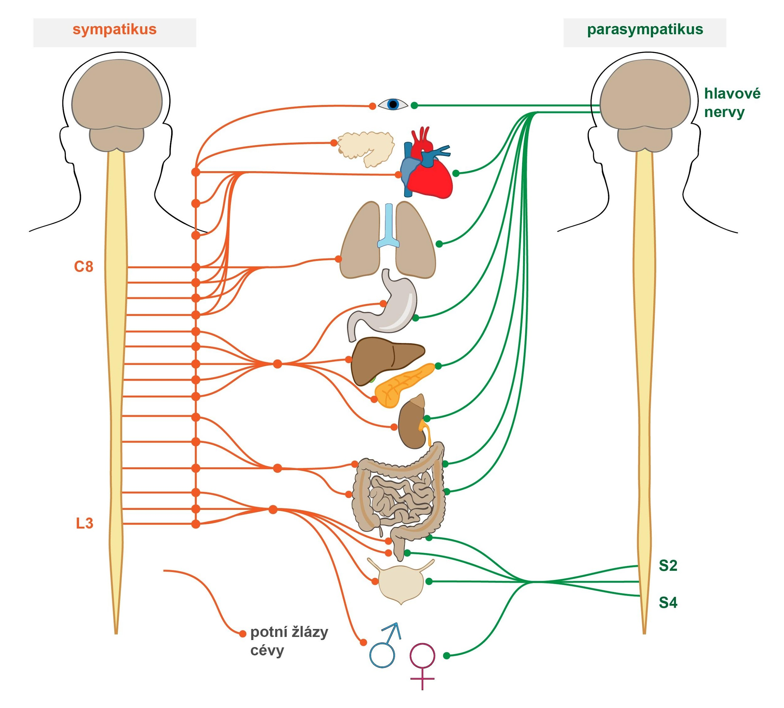
Sympatikus
Notes:
Obvykle dlouhá postgangliová vlákna sympatiku vedou od truncus sympaticus k cílovému orgánu, kde jsou ukončena tzv. varikozitami (neboli boutons en passant). Tato modifikovaná zakončení axonu uvolňují neurotransmiter (v případě sympatiku noradrenalin) do svého okolí.
Varikozity si lze představit jako řadu malých korálků navlečených na provázku, každý axon jich totiž má relativně velký počet. Není k nim přiřazen postsynaptický terminál, jako v případě běžného axonálního zakončení (bouton terminaux).
Reflexní centra parasympatiku jsou asociována s jádry hlavových nervů III, VII, IX a X a s míšními segmenty S2 a S3 (variabilně i S1 a S4). Proto se parasympatická porce ANS někdy nazývá systém kraniosakrální. Asi 75 % vláken parasympatiku je rozvedeno prostřednictvím nervus vagus.

Slide 28
Parasympatikus
Kraniosakrální systém
Pregangliová vlákna opouštějí CNS prostřednictvím III., VII., IX. a X. hlavového nervu a předních rohů míšních v oblasti segmentů S2– S4.
Vegetativní ganglia parasympatiku se nacházejí převážně ve stěně efektorových orgánů.
Většinou nejsou ganglia parasympatiku přesně organizována.
Notes:
Vegetativní ganglia parasympatiku se nacházejí převážně ve stěně efektorových orgánů,a proto jsou pregangliová vlákna mnohem delší než axony postgangliových neuronů. Většinou nejsou ganglia parasympatiku přesně organizována a spoje mezi neurony jsou ve stěně efektorových orgánů rozptýleny difuzně.

Slide 29
Mediátory ANS
Přenos vzruchů ANS působením chem. látek, kt. jsou uvolňovány vegetativními vlákny – neurosekrece
Histamin (zčervenání, bělavý val, červený dvorec, hladina stoupá po poškození bb a tkk + dráždění nervů (histamínová reakce po reflexní masáži).
Adrenalin a Noradrenalin (účinky dráždění S, efekt i v krvi na vzdálených místech).
Acetylcholin (mediátor parasympatiku – přenos vzruchů na nervosvalové ploténce, rozšíř. cév, pokles TK a TF, spavost).

Slide 30
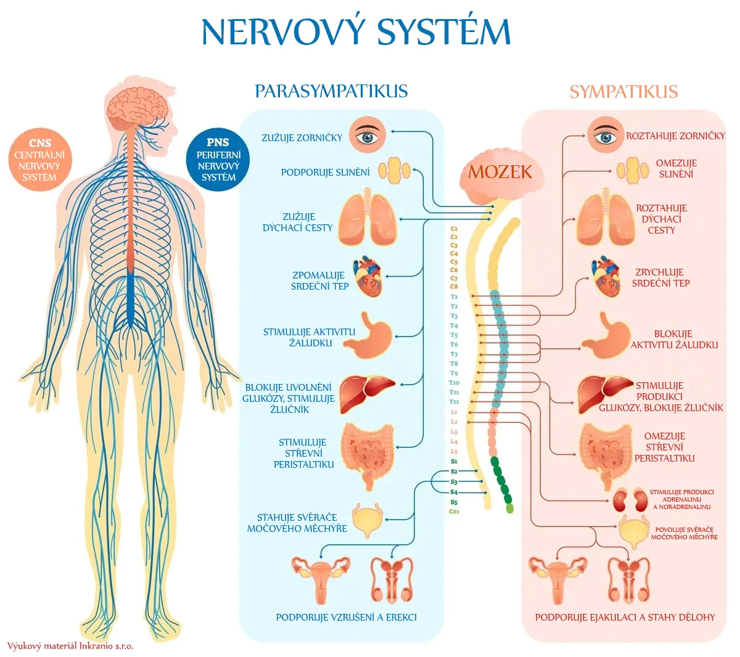
Sympatikus a Parasympatikus

Slide 31
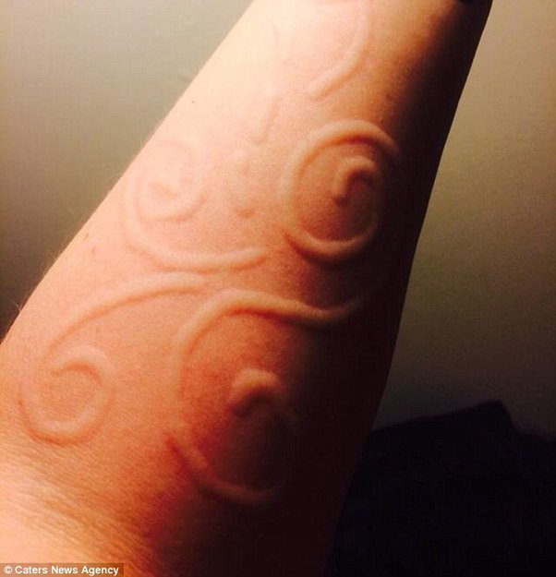
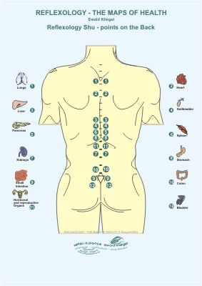
Dermografismus a histamínová reakce
Notes:
Žádný závěrečný mechanismus nevysvětluje, proč k dermatografismu dochází. Mechanické trauma aktivuje vazoaktivní mediátory uvolňované ze žírných buněk sekundárně po interakci antigenu s navázaným IgE. Předpokládá se, že to způsobuje přehnanou biologickou reakci známou jako „trojitá Lewisova reakce“. Zpočátku se kapiláry rozšíří a vytvoří povrchovou erytematózní fázi. Dále, axon-reflexní vzplanutí a komunikace se senzorickými nervovými vlákny způsobí expanzi erytému, sekundární k arteriolární dilataci. A konečně, lineární pupínek je tvořen transudací tekutiny. Celá tato odezva trvá v průměru až 5 minut po pohlazení pokožky vnějším stimulem. Wheal může přetrvávat kdekoli od 15 do 30 minut. Mediátory jako histamin, leukotrieny, bradykinin, heparin, kalikrein a peptidy, jako je látka P, jsou považovány za všechny, které hrají roli v tomto procesu.

Slide 32
Anamnéza
řec. anamnésis = rozpomínánívzpomenutí
předchorobí je soubor informací potřebných k bližší analýze zdravotního stavu pacienta, a to zejména z jeho minulosti.

Slide 33
Anamnéza
Přímá anamnéza (rozhovor fyzioterapeut a pacient)
Nepřímá anamnéza (Zdrojem informací o pacientovi jsou jiné osoby-příbuzní, manželka, doprovod atd.Tato situace nastává často tehdy, pokud není s pacientem možný rozhovor, např. v pediatrii, pacient není schopen komunikace, např. bezvědomí, psychóza.)
Otázky klademe tak, abychom získali co nejvíce informací.
Nesmí být položeny zavádějícím způsobem (nebolí vás to spíše v noci? určitě je to tupá bolest, že?, apod.)

Slide 34
Anamnéza
Nejdůležitější oblasti, na které se v anamnéze zaměřujeme:
Vznik a průběh potíží: jak byly potíže vyvolány (např. prudkým pohybem, déle trvající polohou související s vykonáváním nezvyklé činnosti nebo naopak s činností známou), zda se jedná o potíže chronické/akutní či kontinuální/intermitentní.
Bolest: charakter bolesti a iradiace (ostrá, tupá, řezavá, pálivá, apod. kam vystřeluje), zda je ohraničená, vystřelující nebo trvale ohraničena do určitých částí těla.
Noční bolest: zda se pacient budí v důsledku bolesti ze spánku při pohybu nebo v klidu. Bolest mezi třetí a čtvrtou hodinou ranní může ukazovat na zánětlivý proces v organismu (v této době je nejnižší hladina kortikoidů v krvi).
Iradiace bolesti: do jaké končetiny vystřeluje, zda je difusní nebo ohraničená, po jaké straně končetiny (tj. na vnitřní, zevní, zadní, přední), jestli vyzařuje nad či pod koleno, nad či pod loket.
Bolest a pohyb: zjišťujeme závislost bolesti na pohybu/klidu, který/á pohyb/poloha bolest provokuje či mírní, závislost na kašli, kýchnutí, otřesech, změnách intraabdominálního tlaku.

Slide 35
Anamnéza
Úrazy v anamnéze: pacient často považuje úraz pouze za děj, který vyvolává bezprostřední bolestivou reakci. Podceňují dobrá traumata, např. distorze (opakované - problém), uklouznutí, pády na kostrč (důležité u žen!). Mnohdy také zcela zapomenou na autonehody. Nezapomínat, že sebemenší náraz je provázen pohybem páteře, který ji může poškodit. Zcela zvláštní skupinou jsou úrazy hlavy a Cp. Zjistit info o způsobu léčení a ukončení léčby.
Operace: jaké a kdy. Zajímat se o pooperační průběh, způsob hojení jizev, bolestivost jizev (i staré jizvy ovlivňují sval, nejčastěji ve smyslu jeho inhibice).

Slide 36
Anamnéza
Red flags:
Zaveden systém varovných příznaků – tzv. red flags, které mají poukázat na možnost přítomnosti závažnějšího stavu, než jsou prosté nespecifické bolesti zad. Tyto příznaky mohou upozornit na zvýšené riziko onemocnění páteře nedegenerativní povahy či riziko náhlého neurologického postižení.

Slide 37
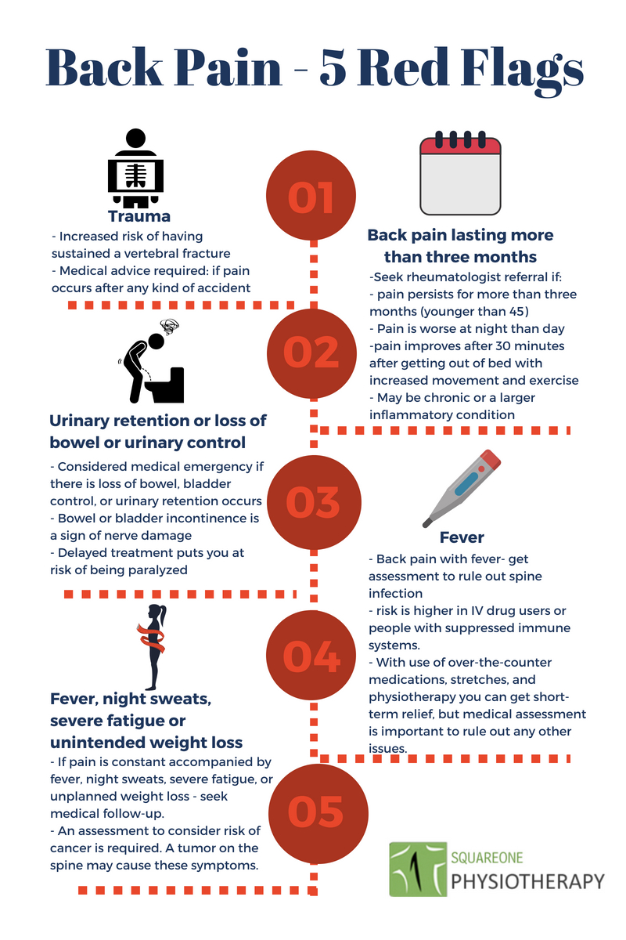
Anamnéza - Red flags
1. Věk nad 50 a pod 20 let (!tumorózní postižení páteře), noční bolesti.
2. Věk nad 70 let (traumatické postižení – např. patologická fraktura).
3. Onkologické onemocnění v anamnéze – karcinom prostaty, prsu, plic, ledvin, myelom, lymfom.
4. Bolesti páteře spojené s úbytkem váhy a nevysvětlitelnými teplotami.
5. Bolesti mimořádně velké intenzity trvající po dobu delší než 1 měsíc bez úlevy, klidové. Výrazná palpační bolestivost obratle (!tumorózní a zánětlivé poškození páteře).

Slide 38
Anamnéza - Red flags
6. Neřešený úraz v anamnéze.
7. Intravenózní aplikace drog v anamnéze (infekční onemocnění páteře).
8. Operace páteře či jiný invazivní výkon (lumbální punkce, epidurální katetr – zánětlivé onemocnění páteře)
9. Rychlý rozvoj paretických příznaků, přítomnost sfinkterových obtíží (riziko náhlého rozvoje trvalého neurologického deficitu).

Slide 39
Osobní anamnéza
Osobní údaje pacienta
Slouží k základní identifikaci pacienta (jméno, příjmení, titul, rodné číslo, adresa bydliště, PSČ, telefonní kontakt, emailová adresa, zdravotní pojišťovna), ev. jméno a adresa lékaře, který vyšetření doporučil, údaje o případné pracovní neschopnosti.
Osobní anamnéza
Zjišťujeme údaje o chorobách, které pacient prodělal a pro které je v současné době léčen a sledován u praktického lékaře nebo v odborných ambulancích. Součástí osobní anamnézy jsou také údaje o operacích a úrazech.

Slide 40
Rodinná anamnéza
Choroby nejbližších přímých rodinných příslušníků; ptáme se na onemocnění rodičů a sourozenců. U dětí zjišťujeme počet sourozenců.
Ptát se pacientů na rodinný výskyt následující onemocnění:
hypertenze (HY)
infarkt myokardu (IM)
cévní mozková příhoda (CMP nebo iktus)
nádorové onemocnění (CA)
diabetes mellitus (DM)

Slide 41
Pracovní a sociální anamnéza
Charakter zaměstnání, pracovního prostředí. Stereotypní/různorodá, nejčastější pracovní poloha, práce ve stoji/vsedě, nejčastější pohybové stereotypy. Fyzicky náročná práce (zvedání břemen, statická práce ve vynucených polohách atd.)
Pracovní podmínky a rizika výskytu profesionálních chorob v souvislosti s pracovním zařazením (např. silikosa, azbestosa, hepatitida B). Posouzení stresu a pracovního vypětí (kolik hodin denně sedí např. u počítače, jestli je často ve stresu, zda je ve vedoucí funkci atd.)
Informace o rodinných poměrech a partnerském vztahu pacienta, zjišťujeme spokojenost v partnerském vztahu a rodině, počet dětí, finanční situaci a hmotné zabezpečení pacienta a rodiny jako celku. Ptáme se pacientovy mimopracovní aktivity.
V sociální anamnéze zjišťujeme a hodnotíme životní podmínky nemocného. Podstatné je zaznamenat, kde a s kým bydlí, zda v domě, nebo bytě. (Je soběstačný? Má schody? Přizpůsobení zdrav.omezení v domácnosti - pomůcky, madla, apod., především u pacientů vyššího věku.)

Slide 42
Anamnéza
Sportovní anamnéza
Druh sportu, jaký pacient dělá, od kdy aktivně sportuje, na tréninky (jak často, kolik hodin), klub v kterém je angažován, zátěžové testy (kdy a kde byly naposledy provedeny), jméno trenéra (event. kontakt).
Rehabilitační anamnéza
Zahrnuje informace o předchozích rehabilitacích, postupech a procedurách.
Alergologická anamnéza
Zjišťujeme alergii na léky a kontrastní látky, typ alergické odpovědi – kožní reakce, dechové potíže až anafylaktický šok.
Farmakologická anamnéza
Zjišťujeme, které léky pacient chronicky užívá. Ptáme se na název léku, dávkování, na to, zda lék bývá užíván pravidelně nebo podle potřeby, zda nebyla v poslední době změněna dávka léků. Ptáme se také na to, kdo lék indikoval.

Slide 43
Gynekologická anamnéza
Nezbytná součást u žen.
menstruační cyklus (první menstruace-menarche, pravidelnost cyklu a délka jeho trvání, datum poslední menstruace, u žen ve fertilním věku je nutný dotaz na graviditu)
klimakterium v kolika letech, ev. hormonální substituce – počet porodů (per vias naturales, sectio caesarea, komplikace)
potraty (počet, spontánní X umělé)
gynekologické operace
hormonální antikoncepce

Slide 44
Anamnéza
Abusus
Zjišťujeme užívání návykových látek:
kouření – u kuřáka nás zajímá, jaký druh tabákových výrobků kouří (cigarety, dýmka, doutník), délka užívání (počet let), denní spotřeba (např. 20 cig/den). V případě, že již dotyčný s kouřením úspěšně přestal, ptáme se na dobu, po kterou kouřil i příslušné množství denní spotřeby.
alkohol – vždy je nutné specifikovat denní spotřebu i typ alkoholu (destilát, víno, pivo)
káva – množství vypité kávy za den
léky – závislost na lécích je poměrně rozšířená, mezi nejčastěji zneužívaná farmaka patří analgetika, benzodiazepiny, hypnotika a psychofarmaka
drogy – na užívání drog od tanečních přes konopí až po nitrožilně aplikované drogy se vždy cíleně dotazujeme a odpověď zaznamenáváme. Na užívání drog nás mohou upozornit i vpichy na kůži, které odhalíme při fyzikálním vyšetření.

Slide 45
Anamnéza
Fyziologické funkce
Zahrnuje problémy s močením, stolicí, spánkem, chutí k jídlu, úbytek/přírůstek na váze apod.
Anamnéza nynějšího onemocnění
Ptáme se na vznik a průběh potíží, bolest a další nynější subjektivní obtíže (ztuhlost, závrať).

Slide 46
Zdroje
Bernhard, R. (2021). Palpační techniky: povrchová anatomie pro fyzioterapeuty. Grada Publishing as.
Dobeš, M., & Michková, M. (1997). Učební text k základnímu kurzu diagnostiky a terapie funkčních poruch pohybového aparátu: měkké a mobilizační techniky. Havířov, Czech Republic: DOMIGA.
Dylevský, I. (2009). Speciální kineziologie. Praha, Czech Republic: Grada.
Grim, M., & Druga, R. (2001). Základy anatomie. Praha, Czech Republic: Galén.
Gross, J. M., Fetto, J., Supnick, E. R., Zemanová, M., & Vacek, J. (2005). Vyšetření pohybového aparátu: překlad druhého anglického vydání.
Haladová, E., & Nechvátalová, L. (2010). Vyšetřovací metody hybného systému (3rd ed.). Brno, Czech Republic: NCONZO.
Žaloudek, K. (1965). Masáž: Příručka pro stř. zdravot. pracovníky. SZdN.

Slide 47
Děkuji za pozornosť!

